Slide 1
THẦY CÔ VUI LÒNG KHÔNG CHIA SẺ TÀI LIỆU CỦA CHƯƠNG TRÌNH NHÉ Ạ!
XIN CHÂN THÀNH CẢM ƠN THẦY CÔ!
ĐỊA CHỈ KÊNH HỌC LIỆU ÂM NHẠC KẾT NỐI:
https://www.youtube.com/channel/UCO2d8nr48-iTs8byOJTX9PQ

Slide 2
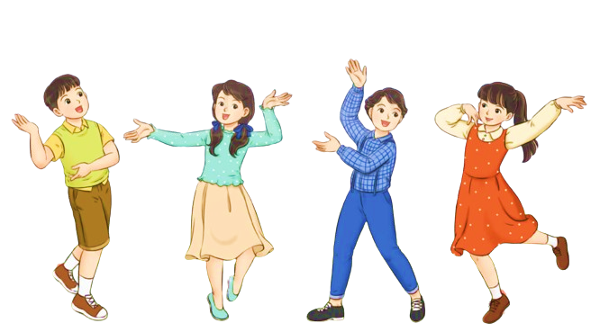
TIẾT 1

Slide 3
KHỞI
ĐỘNG

Slide 5
NGHE

Slide 6
NGHE

Slide 14
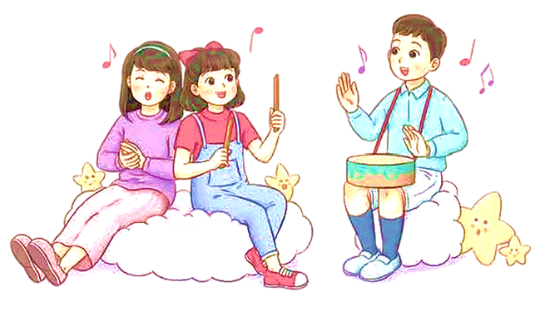
GIAI ĐIỆU

Slide 15
CAO ĐỘ

Slide 16
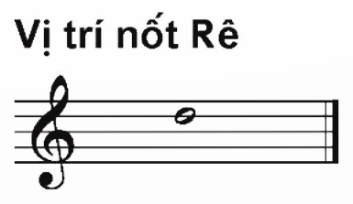

Slide 17
MÁY ĐÁNH NHỊP

Slide 18
CÂU 1

Slide 19
CÂU 2

Slide 20
CẢ BÀI

Slide 21
ĐỌC NHẠC
THEO NHẠC ĐỆM

Slide 22
NHẠC ĐỆM

Slide 23
ĐỌC NHẠC
KẾT HỢP GÕ ĐỆM

Slide 24
NHẠC ĐỆM

Slide 25
ĐỌC TIẾT TẤU
KẾT HỢP
VẬN ĐỘNG CƠ THỂ

Slide 26
NHẠC ĐỆM

Slide 28
GIAI ĐIỆU

Slide 29
TIẾT 1

Slide 30
TIẾT 1

